Slide 1
解决方案：演出服音乐灯
目标：根据音乐节奏，人工编排RGB灯闪烁和变色
技术点:
1. RGB灯驱动原理?
2. 音乐编排？

Slide 2
逻辑结构图
人
编排
RGB序谱
读取
MCU
驱动
音乐灯

Slide 3
硬件
MCU:
STC89C52, 核心控制单元。(无法满足WS2812B时序)
STM32F103C8T6, 使用SPI驱动
Disk:
存储RGB序谱
Disk
读取
MCU
驱动
WS2812B
事件
显示
WS2812B灯带
RGB LED全彩灯
LED diplayer
显示模块：
触摸屏 or LED显示屏
Ref:
https://max.book118.com/html/2021/0524/8017021076003103.shtm

Slide 4
STC89C52
工作频率范围：0 - 35MHz, 实际工作频率可达42MHz
RAM：512K（SRAM）
ROM：8K（Flash）
总线宽度：8位
供电：5.5~3.8V（标准5V）
工作温度为-40°C ~ 85°C

Slide 5
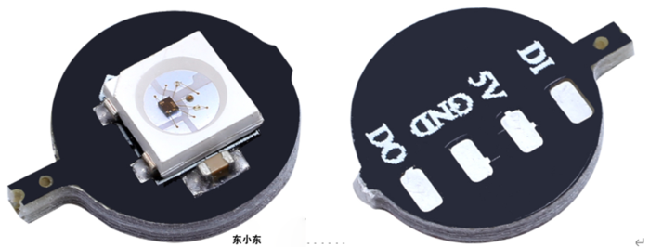
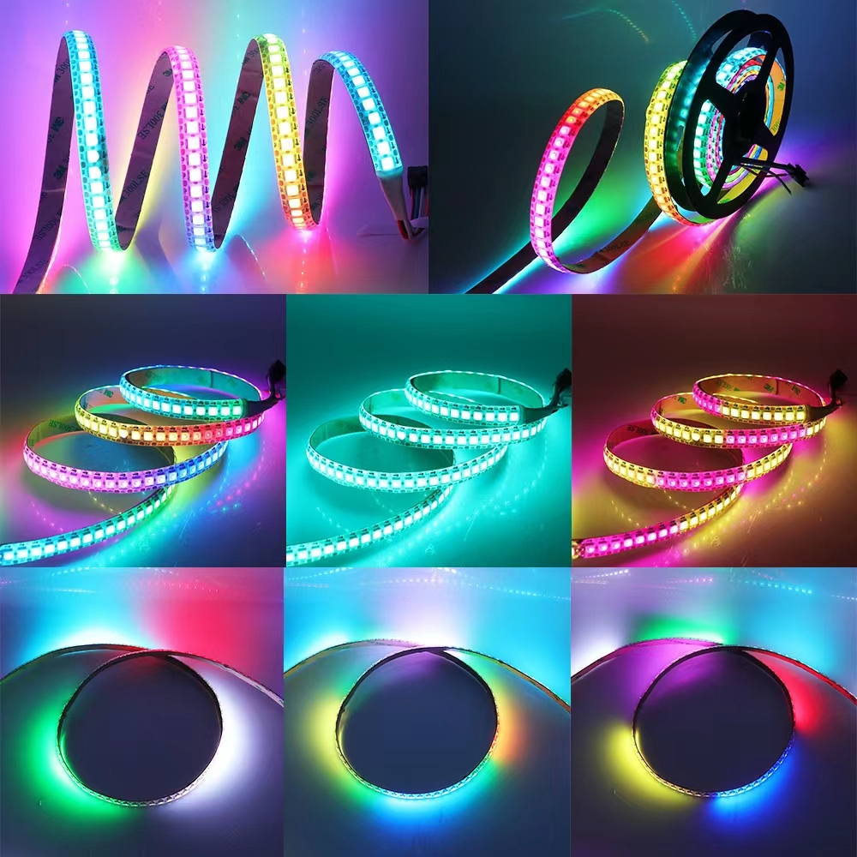
RGB灯驱动
硬件: 全彩LED, WS2812灯带
全彩LED
全彩LED灯采用白（包括冷白和暖白等各种照明白光）、
红、绿、蓝（R、G 、B）四种基本颜色的LED灯珠芯片，
这些灯珠芯片以多种形式进行封装，
每一组颜色都可以分开单独使用，并分别与驱动电路和单片机相连接。
WS2812B灯带
WS2812B是一种智能控制LED光源，将控制电路和RGB芯片集成在一个5050个组件的封装中。
内部包括智能数字端口数据锁存和信号整形放大驱动电路。
还包括精密的内部振荡器和电压可编程恒流控制部分，有效保证像素点的光色高度一致。
数据传输协议采用单NZR通信模式。
像素上电复位后，DIN端口从控制器接收数据，第一个像素采集初始24位数据，
然后发送给内部数据锁存器，
其他经过内部信号整形放大电路整形后的数据通过DO端口发送给下一个级联像素。
每传输一个像素后，信号减少24位。
像素采用自整形传输技术，使得像素级联数不受信号传输的限制，只取决于信号传输的速度。
高度一致，性价比高不需要外部电子元件，甚至不需要电容。

Slide 6
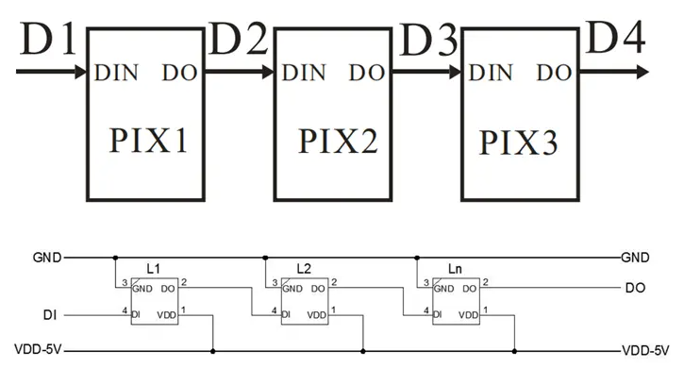
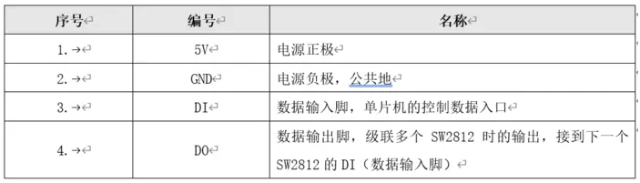
WS2812B原理
通信时序图
手册上介绍数据发送速度是：800Kbps
所以每个数据位的时间是：1/800000=0.00000125s=1.25us
这1.25us可以表示高位或低位，24个1.25us就是一个灯的颜色，
发完一个灯的颜色后需要发送大于280us的低电平让数据从锁存器表现在灯上。
数位位0：
周期1/3的高电平,1.25*(1/3)us
周期2/3的低电平,1.25*(2/3)us
数位位1：
周期2/3的高电平,1.25*(1/3)us
周期1/3的低电平,1.25*(1/3)us
电路图
T(0)
T(1)
1
0
引脚图
Ref:
https://www.likecs.com/show-125446.html

Slide 7
RGB 序谱
以一个动作为一个节拍，一个节拍包含：
RGBLED_Time：RGBLED工作的时间
RGBLED_Segment: RGBLED选择段(LHand, Torso, LLeg...)
RGBLED_Bit: 选择每段上的RGB灯。（每段段上有多个独立的RGB灯，可以单独控制）
RGBLED_Color: RGB灯显示的颜色
RGBLED_Action: RGB灯的行为（正常显示，呼吸灯，跑马灯，流水灯）
LHand
RHand
Torso
LLeg
RLeg

